Slide 1
求職者支援訓練の認定基準の緩和等
（１）訓練実施機関の参入を促すもの（令和3年6月開講コースから適用）
 | 項目 | 変更前 | 変更後 | 備考
① | 訓練実績 | 過去３年以内に同程度の訓練期間及び訓練時間の職業訓練の実績が必要 | 求職者支援訓練の実績であれば過去３年より前でも可 | 令和5年3月31日までに開講するコースに限る。
② | 就職率による欠格期間 | 連続する3年間に雇用保険適用就職率基準（基礎30％、実践35％）を下回ったコースが2コース以上あった訓練実施機関は当該都道府県において１年間認定を受けられない。 その1年経過後、再び3年間で2コース以上、当該就職率を下回った場合は、以後当該都道府県において認定できない（永年欠格）。 | 5年間経過すれば認定可能（5年欠格）
③ | 就職状況報告書の回収率による欠格期間 | 連続する3年間に就職状況報告書の回収率が80％を下回ったコースが2コース以上ある場合、以後全国において認定できない（永年欠格）。 | 5年間経過すれば認定可能（5年欠格）
（２）訓練実施機関等の負担を軽減するもの（令和3年4月開講コースから適用）
 | 項目 | 変更前 | 変更後 | 備考
① | 就職支援責任者の要件 | 能開法第30 条の３に規定するキャリアコンサルタント又はジョブ･カード作成アドバイザーであること。 | 能開法第30 条の３に規定するキャリアコンサルタント、ジョブ･カード作成アドバイザー又はキャリアコンサルティング技能士（1級又は2級）※であることが望ましい。※キャリアコンサルティング技能士（1級又は2級）は令和4年4月から適用。 | キャリアコンサルティングを行う者は従前どおり有資格者であることが必要（外部委託可）。
② | 認定申請様式の代表者印（会社実印）の押印、中止届等の代表者印の押印※ | 省略不可 | 省略可 | ※中止届等の代表者印の押印省略は、令和3年2月25日以降開講コースから適用
③ | 欠席・遅刻・早退・欠課届等の訓練受講者の押印 | 署名又は記名押印 | 記名のみも可 | 令和3年2月25日以降開講コースから適用
1

Slide 2
（３）多様かつ柔軟なコース設定を可能とするもの
 | 項目 | 変更前 | 変更後 | 備考
① | 短期・短時間特例訓練 | 不可 | 実践コースにおいて、 ・訓練期間は2週間以上6か月以下 ・訓練時間は1か月60時間以上100時間未満（1日につき2時間以上６時間以下） の設定を可能とする。 【対象者】 ・在職中の者で訓練受講に当たって訓練時間に特に配慮を必要とする者 ・職業相談を通じて特例訓練の受講が就職可能性を高めるために有効と判断される離職者 【就職率の欠格の基準】 ・（１）②の基準である35％が30％に緩和 （訓練実施機関にとってのメリット） 教室や講師の有効活用ができます。 →例えば、午前、午後、夜間の空き教室や、本科生の夏休み期間等を活用した設定も可能 | 令和5年3月31日までに開講するコースに限る。
（４）訓練実施機関の効率的な訓練実施を可能とするもの
 | 項目 | 変更前 | 変更後 | 備考
① | 認定後の定員増 | 不可 | 応募者が定員を超えた場合等、定員の増員が可能（教室の面積や講師の配置に係る認定基準を満たすことが必要）。 | 令和3年7月以降申請受付分から適用
② | 複数訓練コース間における共通科目の合同実施 | 開講式、オリエンテーション、職場見学、職場体験、職業人講話、閉講式のみ可 | 学科及び実技の科目も可（同一施設で定員又は受講者30人まで） | 令和3年8月26日以降申請受付分から適用

Slide 3
（５）オンライン訓練、ｅラーニングコース
 | 項目 | 変更前 | 変更後 | 備考
① | オンライン訓練 （同時双方向型） | 不可 （通所に限る） | 実践コースにおいて、 ・「実技、企業実習、職場体験」以外の科目で実施可。 ・総訓練時間の40％以上は通所によることが必要。 | 令和3年2月12日以降開講コースから適用
 |  |  | 【令和3年2月25日～令和5年3月31日に開始するコース】 ・実技の科目も実施可 ・通所割合は20％以上必要 | 令和3年2月25日～令和5年3月31日の開講コースにおいて適用
② | ｅラーニングコース | 不可 | 育児や就業等の事情により、決まった日時に訓練を受講することが困難な方が訓練を受けやすくするため、実践コースにおいてｅラーニングコース（実施日が特定されていない科目を含む職業訓練）を実施可 【対象者】 以下に掲げる訓練の受講に当たり特に配慮を必要とする者 ・育児・介護中の者 ・居住地域に訓練実施機関がない者 ・在職中の者（令和5年3月31日までの開講コースに限る） 【就職率の欠格の基準】 ・（１）②の基準である35％が30％に緩和（令和5年3月31日までに開講するコースのうち、訓練期間が2か月以上3か月未満又は訓練時間が月60時間以上80時間未満のものに限る） （訓練実施機関にとってのメリット） 通所日を設けないコースも設定可能です。 →その場合、次のようなメリットがあります。 ・教室や事務室、男女別トイレ等の確保が不要 ・既存の通所コースやオンライン訓練コースと並行して設定することも可能 ・講師の確保は対面指導及び質疑応答のみで足りる ・全国から受講者を募集することが可能 | 令和3年10月1日以降開講コースから適用

Slide 4
（６）介護分野等への再就職・定着を支援【訓練実施機関に支払われる奨励金上乗せ】
 | 項目 | 変更前 | 変更後 | 備考
① | 認定職業訓練実施基本奨励金の支給金額の上乗せ | 上乗せなし | 介護分野及び障害福祉分野に係る訓練（※）であって、2か所以上の職場見学、職場体験、企業実習のいずれかを実施するなど一定の要件を満たす場合、奨励金の支給金額を1万円上乗せする。 ※介護職員初任者研修、介護福祉士実務者研修、生活援助従事者研修、居宅介護職員初任者研修のいずれかを含む2か月以上の訓練コース。 | 令和3年2月12日～令和5年3月31日の開講コースに適用
（７）ＩＴ人材の質的・量的な確保を支援【訓練実施機関に支払われる奨励金上乗せ】
 | 項目 | 変更前 | 変更後 | 備考
① | 認定職業訓練実施基本奨励金の支給金額の上乗せ | 上乗せなし | ①ＩＴ分野の訓練コースについて、訓練修了者等に占める、ITスキル標準（ITSS）レベル１以上の資格取得率35％以上、かつ雇用保険適用就職率55％以上で、奨励金の支給金額を1万円上乗せする。 ② ①の要件を満たす訓練コースであって、特定26県（※）の機構支部において認定を受けた場合、更に1万円上乗せする。 ※青森県、宮城県、山形県、福島県、茨城県、栃木県、群馬県、石川県、福井県、岐阜県、三重県、滋賀県、奈良県、鳥取県、島根県、 岡山県、広島県、山口県、香川県、愛媛県、高知県、佐賀県、熊本県、大分県、鹿児島県、沖縄県 | 令和3年12月21日～令和7年3月31日の開講コースに適用

Slide 5
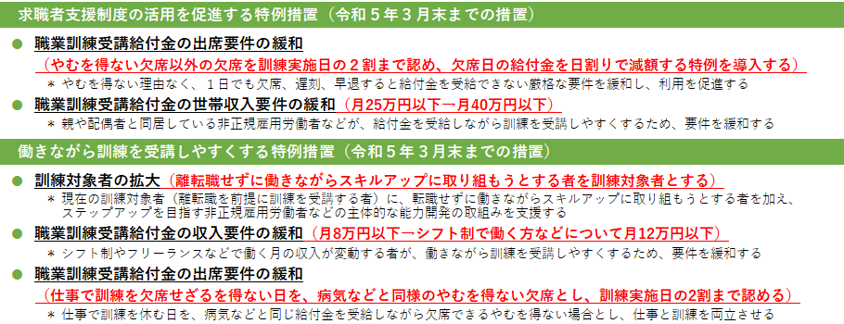
（参考）
求職者支援訓練を受講しやすくするための特例措置
コロナの影響を受けて離職を余儀なくされた非正規雇用労働者や、シフトが減って厳しい状況に置かれている非正規雇用労働者などに、月10万円の生活支援の給付金を受給しながら無料の職業訓練を受講する機会を提供する求職者支援制度の活用を進める特例措置などを設け、非正規雇用労働者の再就職、転職、能力開発への支援を強化しています。

